Slide 1
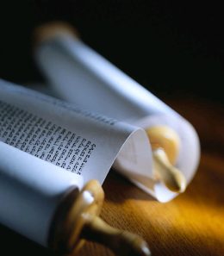
Exodus
dr. Raymond R. Hausoul

Slide 2
Slavenhuis Egypte (1-18)
Mozes’ roeping (1-6)
Pascha (12-13)
[14/04/1445vC]
Gods berg (19-24)
Gods tent (25-40)
Eerste instructies (25-31)
Tien rampen
(7-11)
Israëls roeping (19)
[01/06/1445vC]
Tien Woorden (20)
Verbondsboek (21-24)
Terugval en Gods gezicht (32-34)
Tweede instructies
(35-39)
Reddingslied (14-15)
[18/04/1445vC]
Manna en water (16-18)
[15/05/1445vC]
Voltooiing tent
[01/04/1445vC]

Slide 3
MT
430 jaar in Egypte
(1877)
LXX
Egyptologie
In Egypte
Uittocht (1270): Ramses II
In Kanaän (1230)
In Kanaän (1407)
Uittocht (1447): Thoetmosis III
215 jaar in Egypte
(1622)
Uittocht (1407): Amenhotep II
Jefta (1107)
Saul (1050)
Tempel (967)
Jefta (1107)
Saul (1050)
Tempel (967)
Jefta (?)
Saul (1025)
Tempel (967)
In Kanaän (1367)
‘De tijd, dat Israël in Egypte woonde, was 430 jaar’ (Ex12:40; vgl. Gn15:13-16; Gl3:16-17).
‘De tijd, dat Israël in Kanaän en Egypte woonde, was 430 jaar’ (LXX:Ex12:40).
‘Terwijl Israël … in alle steden … gedurende 300 jaar gevestigd was’ (Re11:27).
‘In het 480ste jaar na de uittocht … bouwde hij het huis voor Jahweh’ (1Kn6:1).

Slide 4
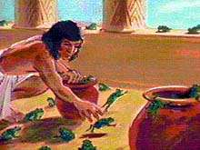

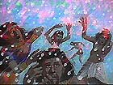

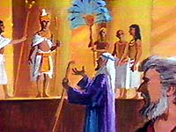
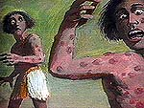
Ramp | Waarsch | Actor | Israël | Tijd | Bevel
Bloed Kikkers Muggen | Ja Ja Nee | Aäron Aäron Aäron | Geraakt Geraakt Geraakt | ochtend - - | Sta voor farao Ga naar farao -
Steekvliegen Veepest Zweren | Ja Ja Nee | Jahweh Jahweh Mozes-Aäron | Deels geraakt Deels geraakt Beschermd | ochtend - - | Sta voor farao Ga naar farao -
Hagel Sprinkhanen Duisternis | Ja Ja Nee | Mozes Mozes Mozes | Beschermd Beschermd Beschermd | ochtend - - | Sta voor farao Ga naar farao -
Dood | Ja | Jahweh | Deels geraakt | - | -

Slide 5
Nijl in bloed
Kikker
Veepest
Zweren en blaren
Chnum (Nijlbehoeder)
Hapi (Nijlgeest)
Osiris.
Heqt (opstandingsgod in kikkervorm)
Hathor (moedergodin in koevorm)
Apis (vruchtbaarheid in stiervorm)
Mnevis (heilige stier)
Imhotep (genezingsgod)
Hagel
Sprinkhanen
Duisternis
Dood van de eerstgeborene
Nut (hemelgodin)
Seth (oogstbeschermer)
Seth (oogstbeschermer)
Re, Aton, Atum, Horus (zongoden)
Osiris (levensschenker)
‘Over alle goden van Egypte zal Ik het oordeel uitvoeren,
Ik, Jahweh’ (Ex12:12)

Slide 6
Tien Woorden van God
A – (1) Respect voor Jahweh als Bevrijder (20:2)
B – (2) Geen andere goden (20:3-6).
C – (3) Geen misbruik van Gods naam (20:7).
X – (4) Vier de sabbat (20:8-11).
A’ – (5) Respect voor je ouders (20:12).
B’ – (6) Geen moord, (7) overspel,
(8) diefstal of (9) leugen (20:13-16)
C’ – (10) Niet begeren je naast zijn huis (20:17)

Slide 7
Israël en de volken, de heiden…
Moet zich laten besnijden voor deelname aan het Pascha (Ex12:48; Nm9:14).
Hoeft de sabbat niet te vieren, maar mag die dag niet werken (Ex20:10; 23:12; 31:15-16; Dt5:14-15)
Mag op de verzoendag niet werken (Lv16:29).
Mag offers brengen (Lv17:8; 22:18; Nm15:15-16,29; Dt16:11,14).
Mag geen bloed eten (Lv17:10-15).
Mag seksueel niet in ontucht leven (Lv18:26).
Mag je niet discrimineren (Lv19:34; Nm15:15-16).
Mag zijn kind niet aan Moloch offeren (20:2).
Mag de naam van Jahweh niet lasteren (Lv24:16).
Mag genieten van het sabbatsjaar (Lv25:6).
Die opzettelijk zondigt wordt evenals de Israëliet uitgeroeid (Nm15:30).
Mag vluchten naar de vrijsteden (Nm35:15; Jz20:9).
Mag onrein voedsel eten (Dt14:21).
Mag driejaarlijks genieten van de tienden bij de poorten (Dt14:29).

Slide 8
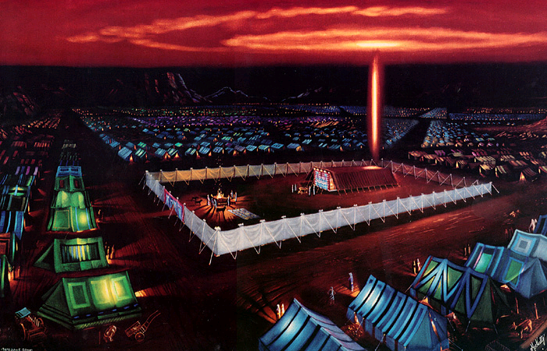

Slide 9
